Slide 1
Formation Angular 19
Pour Philaposte, le 15/12/2024

Slide 2

Introduction à Angular
Créé en 2016 par Google
Véritable Framework de développement open source
Permet de réaliser des SPA
Framework à l’histoire complexe

Slide 3
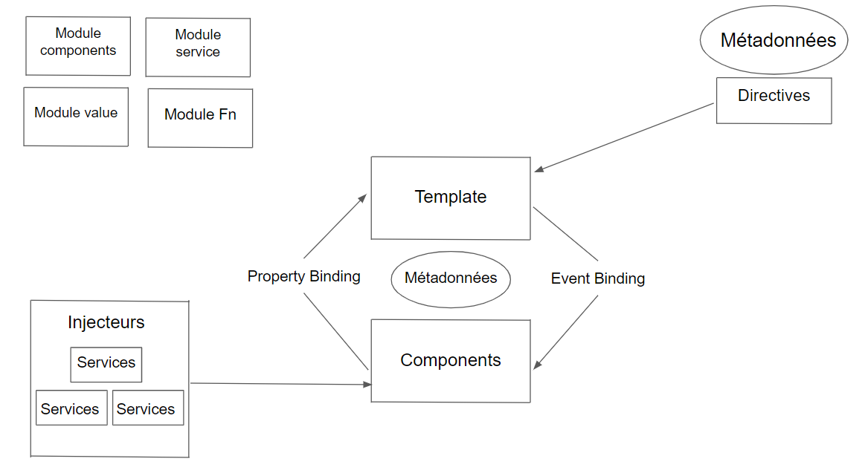
Introduction à Angular
Architecture orientée composants

Slide 4

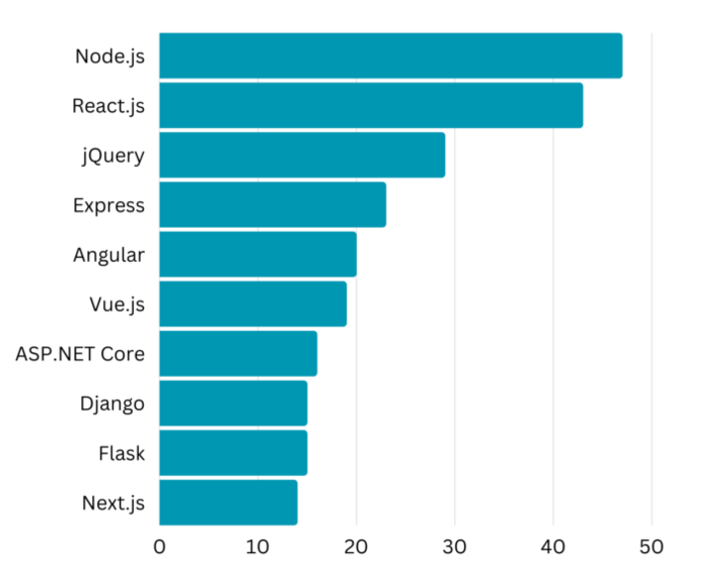
Introduction à Angular
Typescript utilisé comme langage principal
Angular massivement utilisé et en
constante évolution

Slide 5
Prérequis et configuration
Environnement Node.js
Installation : Télécharger sur https://nodejs.org/
Installation d’Angular/cli
npm install –g @angular/cli
Vérification de l’installation
node –v
npm –v
ng version

Slide 6
Création du projet
Commande de création d’un nouveau projet
ng new mon-projet-angular
Lancement du serveur de développement
ng serve
Exploration rapide du projet généré sous Visual Studio Code
Installation de Visual Studio Code + Extension Angular Language Service + Auto Import
Rafraichissement en continu du projet

Slide 7
Amélioration du projet de base grâce à Angular CLI
Création d’un nouveau component
ng generate component mon-nouveau-composant
Création d’une nouvelle directive
ng generate directive ma-nouvelle-directive
Création d’une nouvelle classe
ng generate classe ma-nouvelle-classe
Création d’un nouveau service
ng generate service mon-nouveau-service

Slide 8
Amélioration du projet de base grâce à Angular CLI
Création d’un nouveau filtre
ng generate pipe mon-nouveau-pipe
Création d’une nouvelle guard
ng generate guard ma-nouvelle-guard
Création d’une nouvelle interface
ng generate interface ma-nouvelle-interface
Création d’un nouveau enum
ng generate enum mon-nouveau-enum

Slide 9
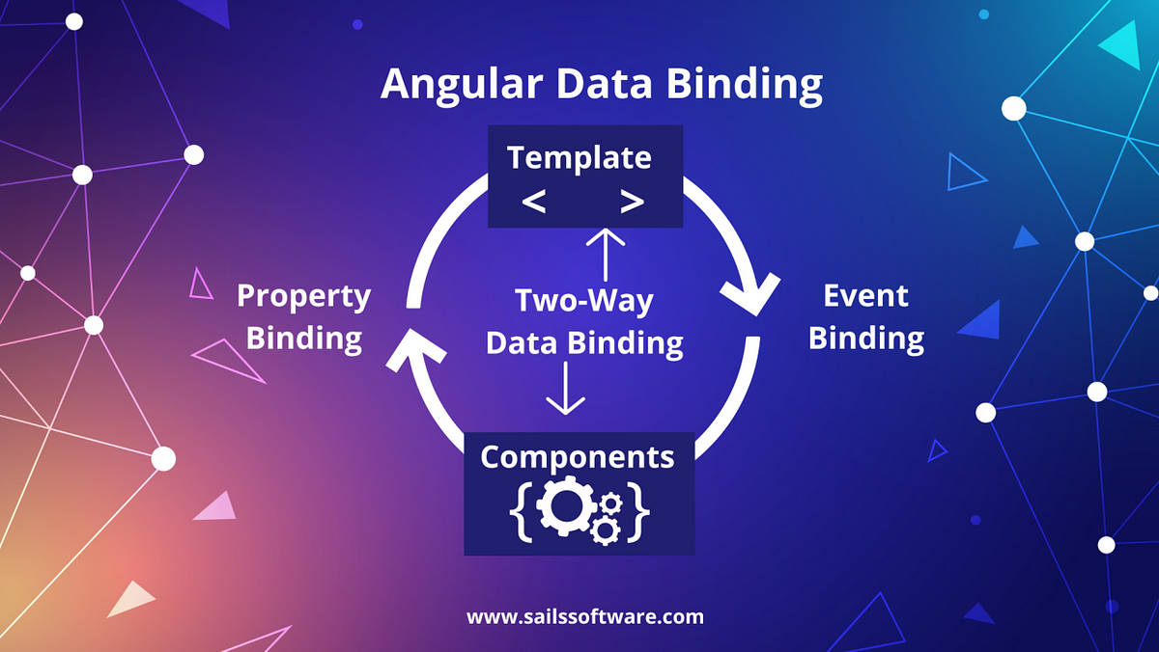
Les fondamentaux d’Angular
Data binding : Mécanisme clé permettant de lier des données entre le template et le composant.
Il peut être unidirectionnel
Ou bidirectionnel

Slide 10
Communication entre composants
@Input pour passer des données au composant enfant
@Input() message: string;
@Output pour envoyer des données au composant parent
@Output() messageEvent = new EventEmitter<string>();

Slide 11
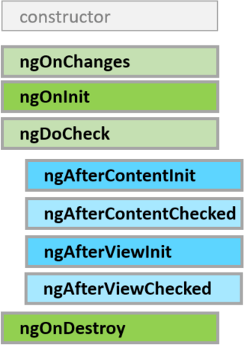
Les fondamentaux d’Angular
Le cycle de vie d’un composant
ngOnInit
ngAfterOnInit
ngOnChanges
ngOnDestroy
Directives Angular
Structurelles (*ngIf, *ngFor)
D’attributs ([ngClass], [ngStyle])
Personnalisées

Slide 12
Les services
Un service est une classe
Il permet de gérer toute la logique métier
C’est un singleton
Il permet de partager des données entre plusieurs composants

Slide 13
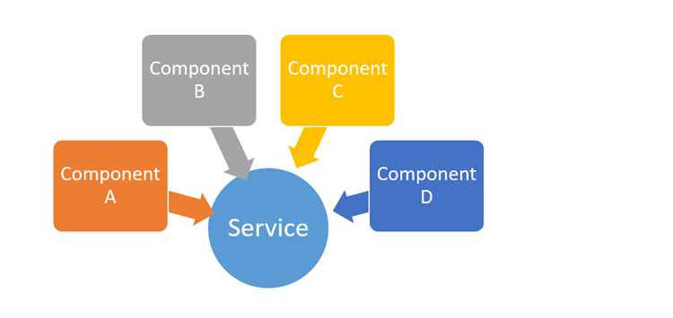
Les services
Un service est injectable !
constructor(private nomService: NomService) {}

Slide 14
Le service avec HttpClient en Angular
Import du HttpClientModule
Utilisation des Observable Angular pour gérer le retour (Coucou rxjs !)
RxJS amène beaucoup de fonctions utiles
Map
Filter
Reduce
… Et une gestion des erreurs !

Slide 15
La navigation et le routing Les bases
Le routage, élément essentiel de la navigation
Centralisation de la définition de toutes les routes
Une route est composée d’un path et d’un composant
{ path: '', component: HomeComponent }
{ path: 'products', component: ProductsComponent }
La navigation entre routes s’opère toujours grâce au router
router.navigate

Slide 16
La navigation et le routing Avancés
Possibilité de conditionner l’accès sur une route avec les Guard
{ path: 'dashboard', component: DashboardComponent, canActivate: [AuthGuard] }
Lazyloading des routes
{ path: 'admin', loadChildren: () => import('./admin/admin.module').then(m => m.AdminModule) }
Possibilité d’effectuer une redirection
{ path: '', redirectTo: '/home', pathMatch: 'full’ }
Routes Wildcard
{ path: '**', component: PageNotFoundComponent }

Slide 17
Formulaires et validation
Formulaire piloté par le template (Template-Driven Forms)
Idéal pour des formulaires simples
Basé sur les directives HTML comme ngModel
Formulaire réactifs (Reactive Forms)
Idéal pour des formulaires complexes
Basé sur une structure déclarative dans le TypeScript
Une validation est prévue pour chacun d’entre eux !
Gestion des champs dynamiques sur du Reactive Forms

Slide 18
Les signaux
Introduit dans Angular 16
Permet de définir des valeurs réactives et d’exprimer des dépendances entre ces valeurs
En passe de devenir un standard du Javascript très prochainement
Augmente la performance des applications sur des champs calculés
Améliore la réactivité de l’application

Slide 19
Les signaux
Se matérialise de 3 façons :
signal()
Permet de créer un signal standard
computed()
Permet de créer un signal calculé
effect()
Permet de créer un effet. Elle prend en paramètre une fonction appelée lorsque les signaux dépendants changent.

Slide 20
Gestion des environnements
Ng generate environments
Mise en place d’un champs nommé name dans chaque environment.ts
Création dans le dossier public/assets d’un fichier JSON de conf
Création d’un configService qui requête le fichier JSON
Mise en place de cet appel dans le provideAppInitializer

Slide 21
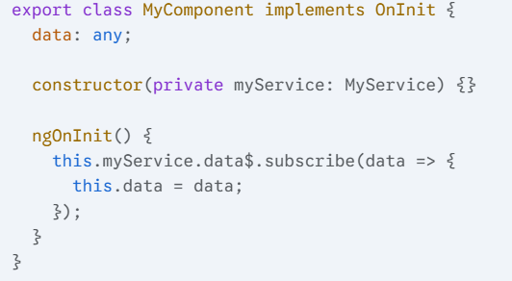
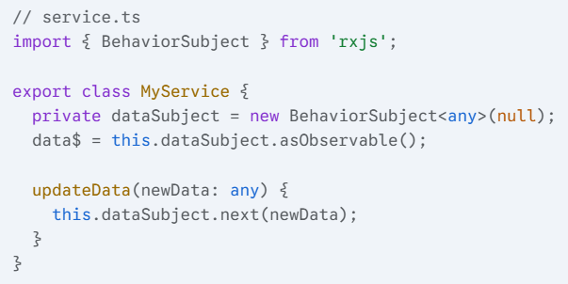
Notification de changement
Utilisation du BehaviorSubject de rxJS

Slide 22
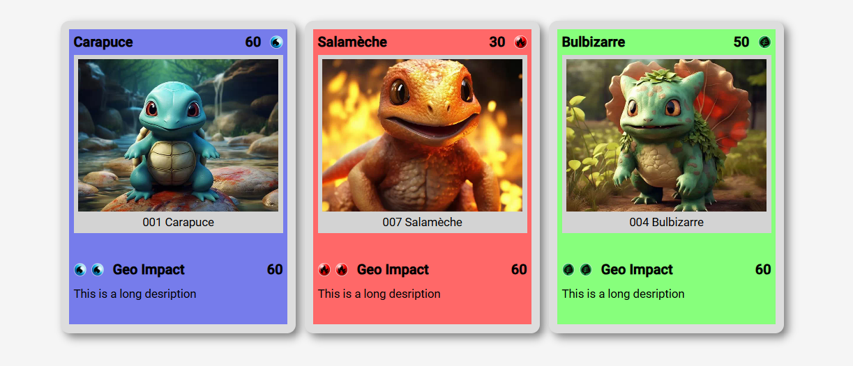
Exercice pratique !

